Slide 1

Objectif
Prérequis
Formule à intégrer uniquement sur la seconde ligne
Passer la liste en mode tableau structuré
Mettre en place la mise en forme conditionnelle
Programme de cours
MFC
Comparatif évolution

Slide 2

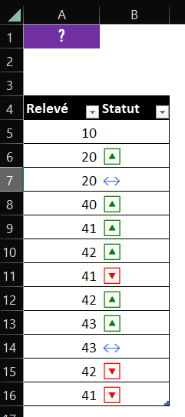
MFC – Comparatif évolution
Objectif…
Mettre en évidence sous la forme d’icônes, l’évolution de valeurs numériques saisies les unes en dessous des autres

Slide 3
MFC – Comparatif évolution
Prérequis…
Définir une codification numérique comme par exemple
1 ➔ Augmentation
2 ➔ Diminution
3 ➔ Egalité – pas d’évolution
Saisir au minimum deux lignes de valeurs avant de placer la formule de calcul SI.CONDITIONS
Convertir la liste en mode Tableau structuré
Mettre en place une mise en forme conditionnelle (MFC)

Slide 4
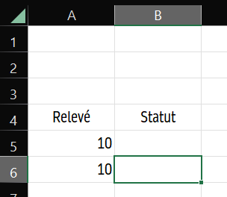
MFC – Comparatif évolution
Formule à intégrer uniquement sur la seconde ligne en B6…
1 ➔ Augmentation | 2 ➔ Diminution | 3 ➔ Egalité – pas d’évolution
=SI.CONDITIONS(ESTVIDE(A6);"";A5<A6;1;A5>A6;2;A5=A6;3)
=Si la cellule A6 est vide
Alors on ne met rien dans la cellule
=Sinon Si le contenu de la cellule A5 est inférieur à celui de A6
Alors on inscrit le chiffre 1 dans la cellule
=Sinon Si le contenu de la cellule A5 est supérieur à celui de A6
Alors on inscrit le chiffre 2 dans la cellule
=Sinon Si le contenu de la cellule A5 est égal à celui de A6
Alors on inscrit le chiffre 3 dans la cellule

Slide 5
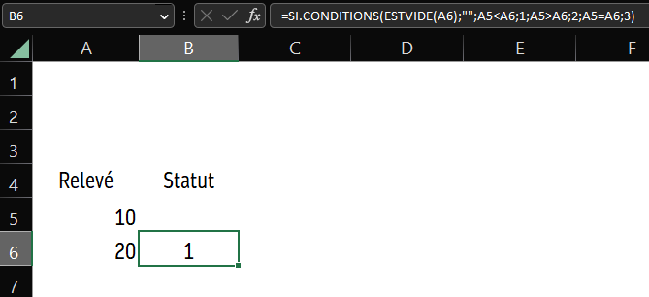
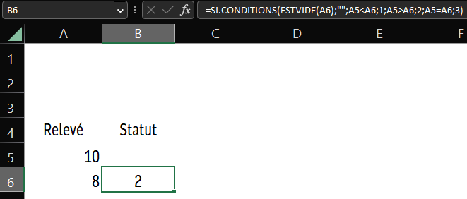
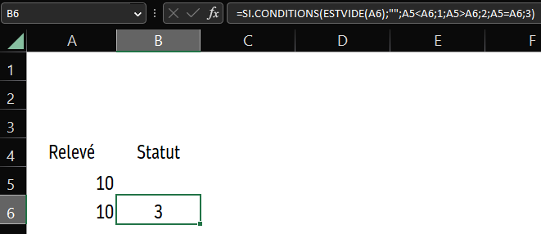
MFC – Comparatif évolution
=SI.CONDITIONS(ESTVIDE(A6);"";A5<A6;1;A5>A6;2;A5=A6;3)

Slide 6
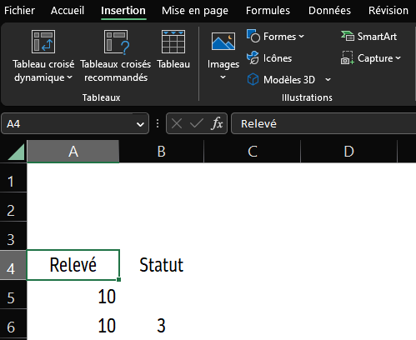
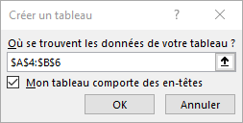
MFC – Comparatif évolution
Passer la liste en mode tableau structuré…
Cliquer dans la cellule A4, sélectionner l’onglet Insertion puis cliquer sur Tableau
Vérifier la sélection proposée par Excel puis valider par OK

Slide 7
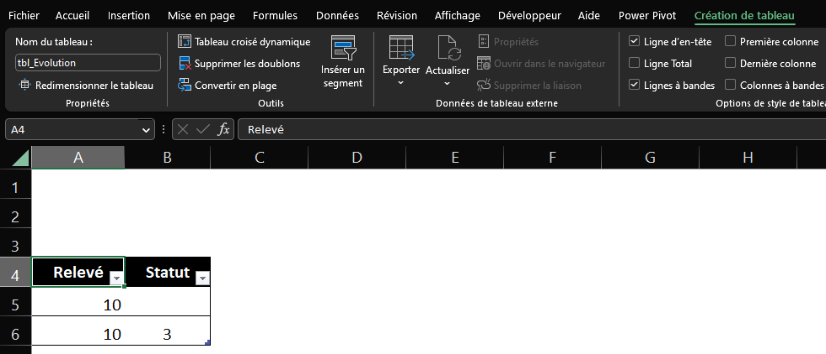
MFC – Comparatif évolution
Nommer le tableau puis sélectionner un style de tableau

Slide 8
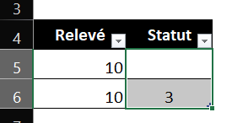
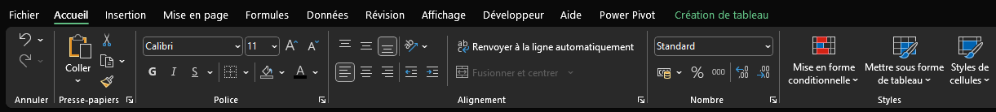
MFC – Comparatif évolution
Mettre en place la mise en forme conditionnelle…
Sélectionner le sommet de la colonne Statut
Sélectionner l’onglet Accueil puis cliquer sur Mise en forme conditionnelle

Slide 9
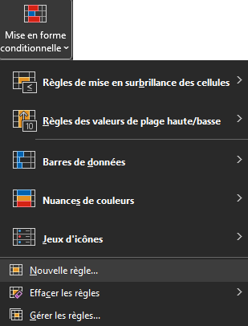
MFC – Comparatif évolution
Cliquer sur Nouvelle règle…

Slide 10
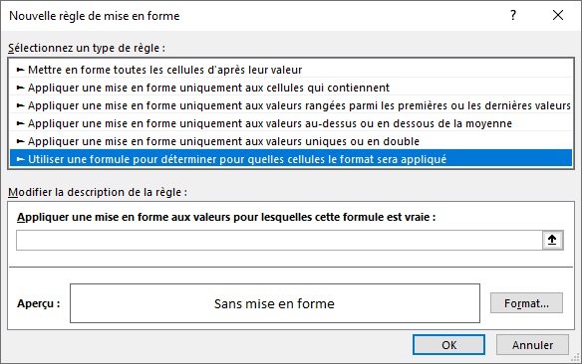
MFC – Comparatif évolution
Cliquer sur Utiliser une formule pour déterminer pour quelles cellules le format sera appliqué

Slide 11
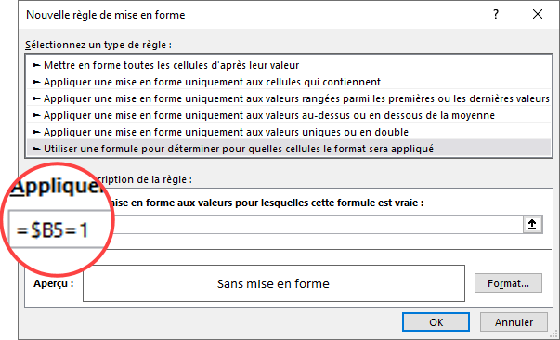
MFC – Comparatif évolution
Entrer la formule suivante

Slide 12
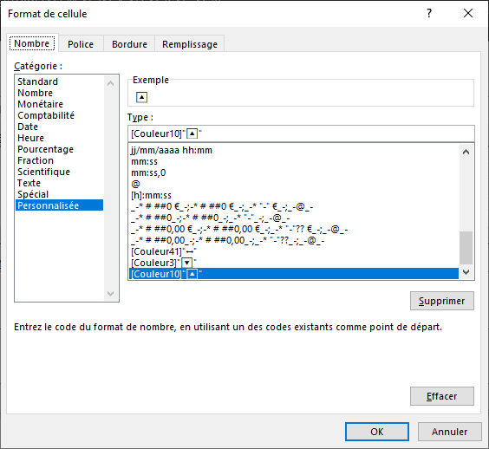
MFC – Comparatif évolution
Cliquer sur le bouton Format… puis sélectionner l’onglet Nombre

Slide 13
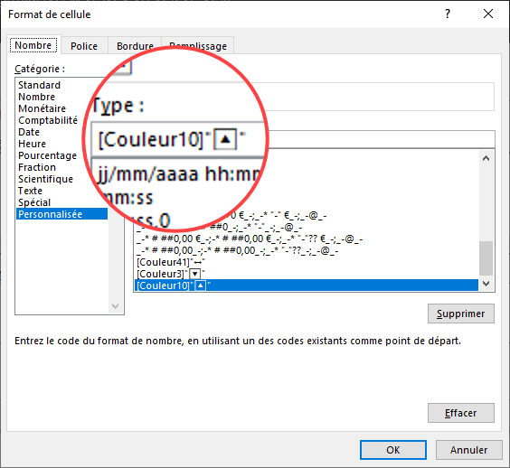
MFC – Comparatif évolution
Sélectionner Personnalisée puis créer le format suivant

Slide 14
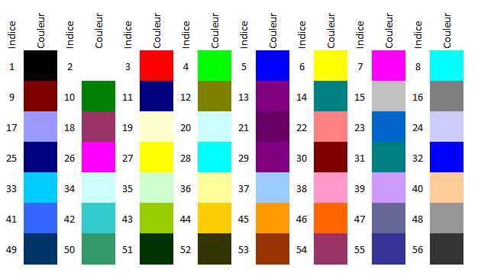

MFC – Comparatif évolution
[Couleur10]"🔼"
Permet d’appliquer la couleur verte au symbole
Ce symbole est obtenu avec la combinaison de touche
Windows + point-virgule et en tapant le critère flèche

Slide 15
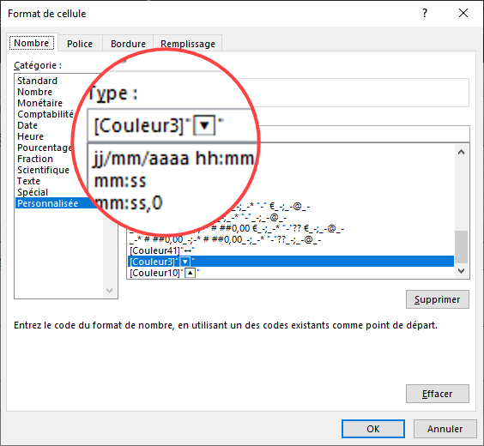
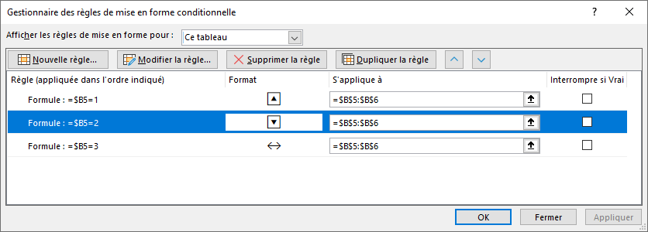
MFC – Comparatif évolution
Dupliquer les règles et adapter-les de la façon suivante
Règle N° 2

Slide 16
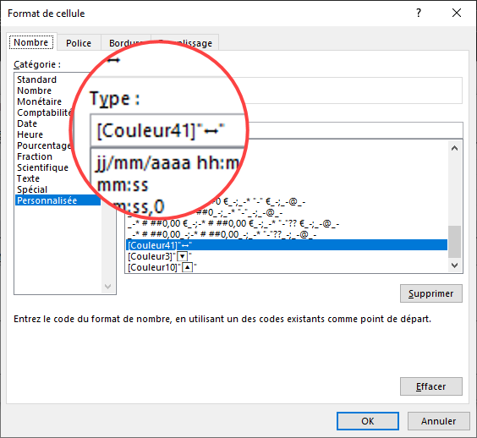
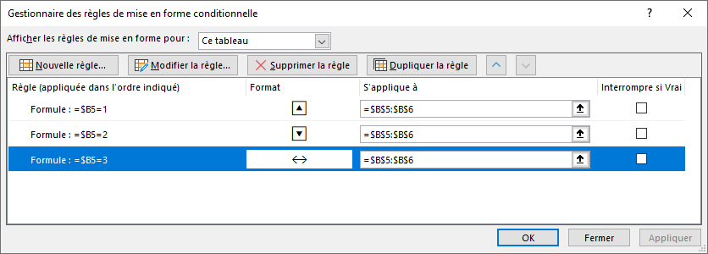
MFC – Comparatif évolution
Règle N° 3

Slide 17
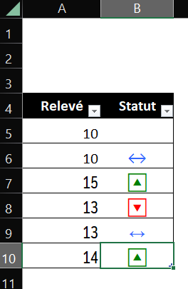
MFC – Comparatif évolution
La mise en place est terminée. L’ajout de données permet désormais d’afficher les icônes appropriées.

